Slide 1

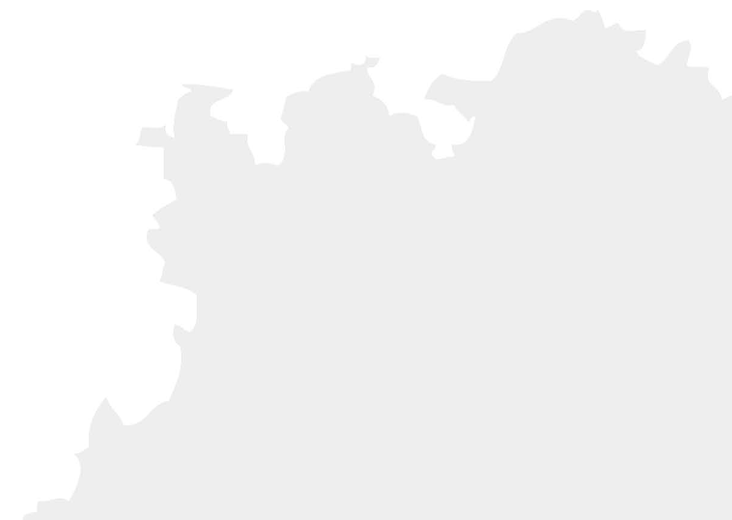

Zaměření a změny v ITI pro nové období
Michaela Kudynová
Hradec králové
1. září 2020

Slide 2
hradecko-pardubická aglomerace 2014+ - „minulost“
2002: Pardubice a Hradec Králové si nechávají zpracovat Územní prognózu jádrového území Hradecko-pardubické aglomerace
2013: Pardubice a Hradec Králové schvalují Memorandum o spolupráci na přípravě Integrované územní investice
30. 6. 2015 slavnostní podpis Memoranda o spolupráci s územními partnery na Kunětické hoře
17. 11. 2015 schválení Strategie ITI zastupitelstvy měst Pardubic a Hradce Králové
26. 9. 2016 Strategie ITI finálně schválena

Slide 3






TÉMATA HRADECKO-PARDUBICKÉ AGLOMERACE 2014+

Slide 4
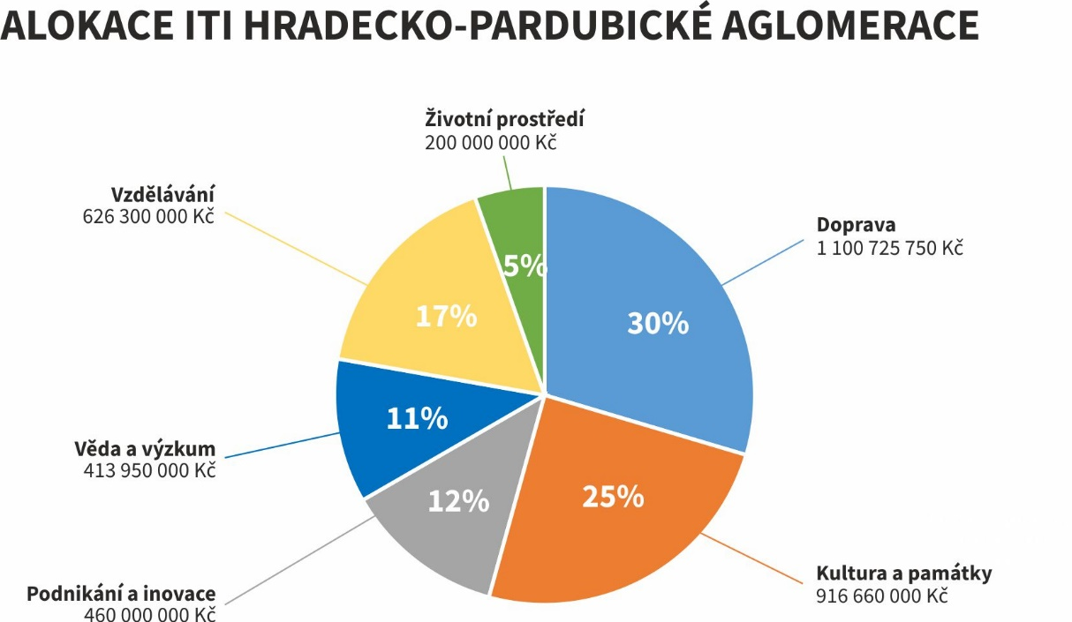

Slide 5
JAK SE DAŘÍ ČERPAT

Slide 6
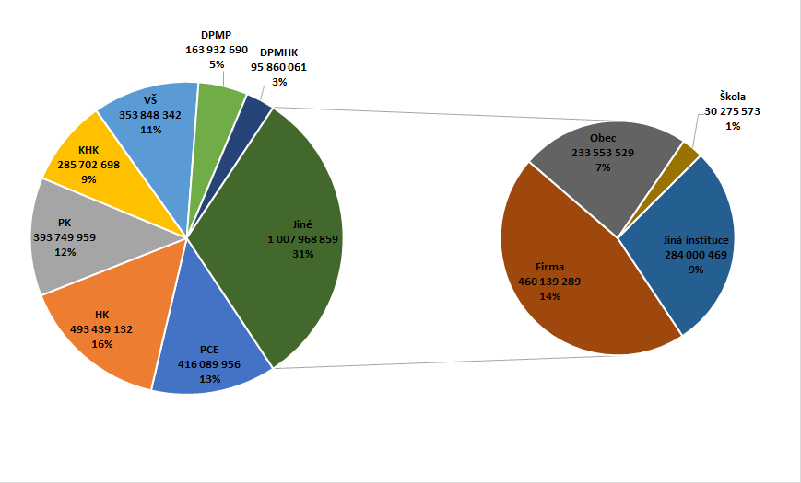
STRUKTURA ŽADATELŮ

Slide 7
ITI po roce 2021 – Základní východiska
ITI pozitivně hodnotí, že se do návrhů Obecného nařízení Evropského parlamentu (EP) a návrhů nařízení jednotlivých fondů (především Evropského fondu pro regionální rozvoj (ERDF) a Fondu soudržnosti (FS) zřetelně vepsala silná role měst, a to v podobě jejich udržitelného rozvoje prostřednictvím územních nástrojů
pozitivně hodnotíme, že na české straně pro udržitelný rozvoj měst opět bude použit nástroj ITI
aglomerace ITI budou nově vymezené na základě jednotné metodiky zpracované MMR (viz dále)
nově bude ITI použito na 13 aglomerací (bude zrušen národní nástroj IPRÚ)
ITI pozitivně hodnotí, že Strategie mohou obsahovat konkrétní projekty (viz dále)

Slide 8
hradecko-pardubické aglomerace 2021+ „budoucnost“
Vymezení aglomerací ITI
  MMR zpracovalo jednotnou metodiku nového vymezení aglomerací
  → do území Hradecko-pardubické aglomerace zařazeno 152 obcí:
    + 26 obcí (mj. např. Heřmanův Městec či Slatiňany)
    - 19 obcí (mj. např. Chlumec nad Cidlinou či Holice)
  metodika založená na geografických analýzách signalizačních dat mobilního operátora a dalších statistických a geografických metodách → funkční území s přirozenými vazbami
  vymezení je závazné a finální

Slide 9
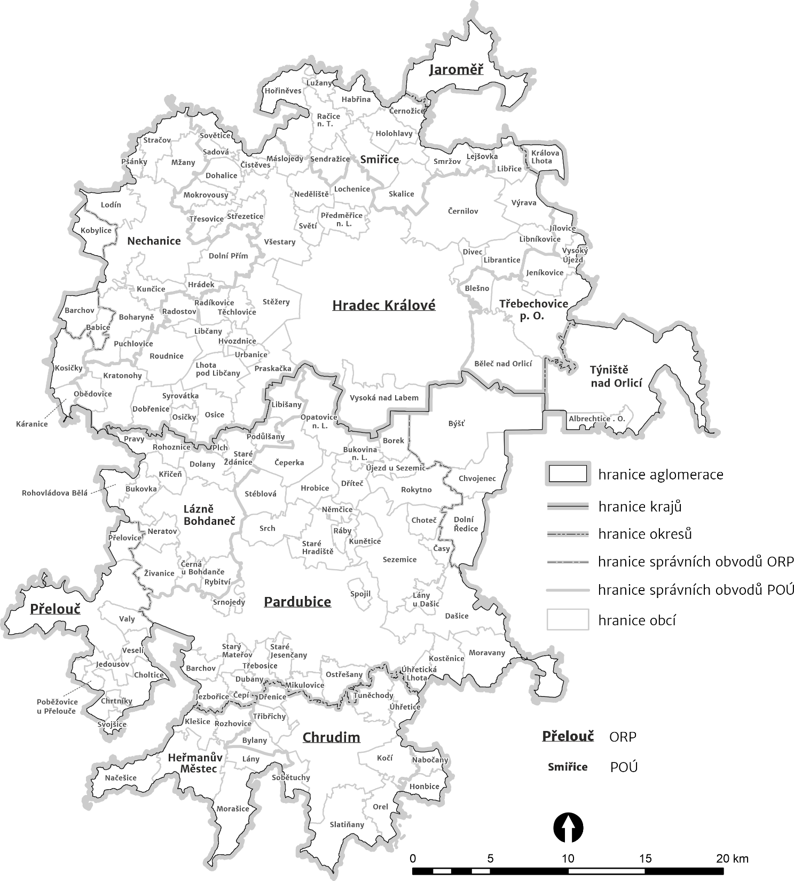
ÚZEMÍ ITI
HRADECKO-PARDUBICKÉ AGLOMERACE 2021+
152 obcí
340 423 obyvatel (k 1. 1. 2019)
1 307,7 km²
KHK
73 obcí
157 222 obyvatel
672,55 km²
PK
79 obcí
183 201 obyvatel
635,15 km²

Slide 10
hradecko-pardubické aglomerace 2021+ „budoucnost“
Revize Strategie ITI Hradecko-pardubické aglomerace
  7/2019 proběhla revize analytické části Strategie ITI → naše aglomerace jako první ITI
  v současné době probíhá veřejná zakázka pro další úpravu Strategie
    aktualizace a připomínkování analytické části PS, ŘV ITI, obcemi a dalšími subjekty (aktuální data, nové vymezení území)
    příprava návrhové části – projednání na PS, ŘV ITI 9-10/2020
    11/2020 – dokončení aktualizace Strategie
    → výběr strategických projektů, finalizace Strategie
  finalizace Strategie Hradecko-pardubické aglomerace nebude na straně nositele ITI zdržována, dokončení bude závislé pouze na externích vstupech, jako jsou MPIN II, ÚDOP, schvalování OP apod.
  → po dokončení může dojít ještě k dílčí aktualizaci (např. dopady očekávané ekonomické krize apod.)

Slide 11
hradecko-pardubické aglomerace 2021+ „budoucnost“
Alokace pro ITI
  není schválen víceletý finanční rámec (VFR)
  aktuálně není známé přesné rozdělení pro jednotlivé OP
  není známé vyčlenění alokace pro 13 ITI
  → teprve pak je možné debatovat o alokaci pro naši aglomeraci
  → předložení návrhu na vládu do 15. 10. 2020
  → přesto
probíhají intenzivní jednání se všemi dotčenými ŘO o strategických projektech a vyčlenění alokace pro nástroj ITI
nejvíce informací o IROP2 → pro integrované nástroje (ITI, komunitně vedený místní rozvoj – CLLD) vyhrazeno maximálně 30 % z celkové alokace (22 % pro ITI, 8 % pro CLLD)
dne 23. 4. 2019 byla primátory statutárních měst podepsána deklarace, minimální požadavek na alokaci pro nástroj ITI je ve výši 75 mld. Kč → po negativní zkušenosti ze současného programového období požadují fixaci této částky v Dohodě o partnerství připravované k uzavření mezi Evropskou komisí a Českou republikou
cílem Hradecko-pardubické aglomerace je vyjednat alokaci ve výši cca 4 mld. Kč v šesti (?) operačních programech (OPZ+?)

Slide 12
hradecko-pardubické aglomerace 2021+ „budoucnost“
kontinuálně probíhají intenzivní jednání s nejdůležitějšími stakeholdery v území na politicko-úřednické úrovni
  statutární města (Hradec Králové, Pardubice)
  kraje (Pardubický kraj, Královéhradecký kraj)
  největší města v území (Chrudim, Jaroměř, Přelouč, Lázně Bohdaneč,...)
  univerzity a výzkumné organizace
  MAS
  → cílem je vydefinování klíčových priorit pro ITI
  6. 11. 2019 Konference o BUDOUCNOSTI A PŘÍNOSECH iti hradecko-pardubické aglomerace
  představeny dosavadní výsledky a zkušenosti s nástrojem ITI na území naší aglomerace v tomto programovém období
  představena budoucnost ITI po roce 2021
  podpis prohlášení klíčových partnerů

Slide 13
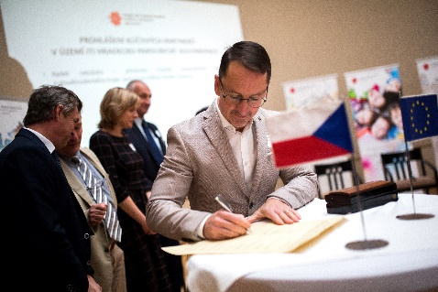
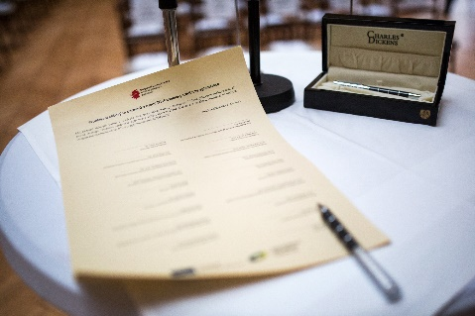
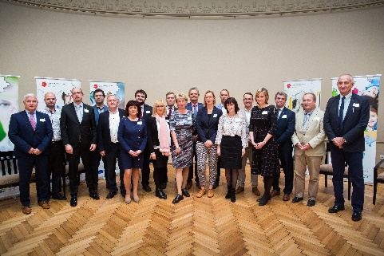
Prohlášení klíčových partnerů v území ITI Hradecko-pardubické aglomerace
My, zástupci klíčových partnerů Hradecko-pardubické aglomerace, prohlašujeme, že jsme připraveni spolupracovat při tvorbě Strategie Hradecko-pardubické aglomerace 2021+, která je předpokladem pro úspěšnou implementaci nástroje integrované územní investice (ITI) v programovém období 2021-2027.
signatáři (19) – zástupci:
  statutárního města Pardubice, statutárního města Hradec Králové, Pardubického kraje, Královéhradeckého kraje, města Holice, města Chrudim, města Přelouč, města Jaroměř, města Chlumec nad Cidlinou, města Lázně Bohdaneč, Národního památkového ústavu, Univerzity Pardubice, Univerzity Hradec Králové, Farmaceutické fakulty Univerzity Karlovy v Hradci Králové, Lékařské fakulty Univerzity Karlovy v Hradci Králové, Krajské hospodářské komory Pardubického kraje, Krajské hospodářské komory Královéhradeckého kraje, Krajského sdružení NS MAS ČR Pardubického kraje, Krajského sdružení NS MAS ČR Královéhradeckého kraje

Slide 14







hradecko-pardubické aglomerace 2021+

Slide 15
hradecko-pardubické aglomerace 2021+ „budoucnost“
nově Strategie území Hradecko-pardubické aglomerace
ambicí nositele detailně zmapovat území aglomerace → vytvářet integrovaná řešení kombinující zdroje ESIF, programy řízené EK (např. Horizont), národní zdroje, vlastní zdroje žadatele
→ návaznost na návrhy definic:
  „integrované řešení“
  „strategický projekt“ (typu 1, 2, 3)

Slide 16
hradecko-pardubické aglomerace 2021+ „budoucnost“
Integrované řešení
Integrovaná strategie metropolitní oblasti/aglomerace je realizována prostřednictvím integrovaných řešení, která jsou složena z jednoho či více strategických projektů.
Strategický projekt
jakýkoli projekt přispívající k realizaci integrovaného řešení, financovaný z operačních programů (případně ze zdrojů mimo EU fondy). Může se jednat o:
1) unikátní projekt - jedinečný/nezastupitelný projekt v území, kt. může být realizován v několika etapách; zpravidla pouze tento typ SP může vytvářet „integrované řešení“, a to vzhledem k jeho významným multiplikačním či akceleračním vlastnostem a dopadu na realizaci Strategie jako celku
2) projekt provázaný s jiným projektem (jinými projekty) na definovaném území a/nebo tématem - územně a/nebo tematicky provázané projekty, kt. mohou být financované z různých OP, v rámci jednoho SC nebo různých SC jednoho OP nebo ze zdrojů mimo EU fondy; základem integrovaného řešení musí být minimálně 2 územně a/nebo tematicky provázané projekty

Slide 17
hradecko-pardubické aglomerace 2021+ „budoucnost“
3) síťový projekt – projekt provázaný s jiným projektem (jinými projekty) tematicky a uvedený ve Strategii jako součást integrovaného řešení; společné téma je zpravidla zároveň opatřením Strategie, kt. má strategický význam pro dané území metropolitní oblasti/aglomerace; integrovaným řešením je případě koordinovaný přístup k řešení určitého problému v území; ve Strategii jsou uvedeny indikátory výstupu a výsledku a celková finanční alokace na opatření; nejsou vydefinovány konkrétní projekty
    pro IROP2: výběr dané aktivity mezi síťové projekty eliminuje možnost realizovat danou aktivitu/opatření v individuální výzvě
    S ŘO nositel ITI zpravidla konzultuje strategické projekty a prezentuje jejich zarámování do integrovaného řešení.

Slide 18


Slide 19


Slide 20


Slide 21


Slide 22


Slide 23


Slide 24


Slide 25
hradecko-pardubické aglomerace 2021+ „budoucnost“
7/2019 zaslán první návrh strategických aktivit/projektů ŘO → úprava po vstupech ŘO a žadatelů
2-5/2020 aktualizovaný návrh strategických projektů zaslán dotčeným ŘO → zpětná vazba → postupné předávání žadatelům, další úprava záměrů a zpřesňování strategických projektů (dopady koronaviru, návrhy OP, změny priorit, nosná témata Strategie,…)
  ! sběr projektových záměrů stále není ukončen → žadatelé mohou své projekty konzultovat s nositelem ITI
→ individuální konzultace SP s dotčenými ŘO
→ diskuze na tematických PS, ŘV ITI, zařazení záměrů mezi SP (ne vize!)
  PS 1: Doprava
  PS 2: Životní prostředí a veřejná prostranství
  PS 3: Vzdělávání
  PS 4: Vysoké školy a podnikatelé
  PS 5: Obecní spolupráce v aglomeraci
  PS 6: Kultura a cestovní ruch
  PS 7: Sociální oblast

Slide 26
hradecko-pardubické aglomerace 2021+ „budoucnost“
finální verze Strategie území Hradecko-pardubické aglomerace – 2021?
  → upřesňování ve vazbě na nezbytnou legislativu, dokumenty
  aktuální termín: 6/2021 pracovní verze Strategie, finalizace do konce r. 2021
start nového programového období je předpokládán na konec roku 2022 (začátek roku 2023) → vzhledem k velkému tlaku na čerpání v úvodu období je nutné intenzivně pracovat na přípravě nových projektů
riziko předložení připravených projektů do REACT-EU

Slide 27
INTEGROVANÝ PŘÍSTUP K REALIZACI PROJEKTŮ
ITI HRADECKO-PARDUBICKÉ AGLOMERACE
2014-2023

Slide 28


Slide 29
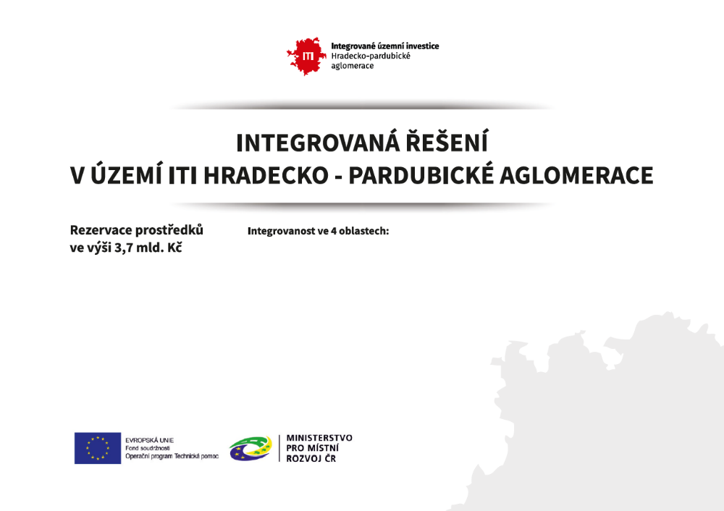

Slide 30


Slide 31
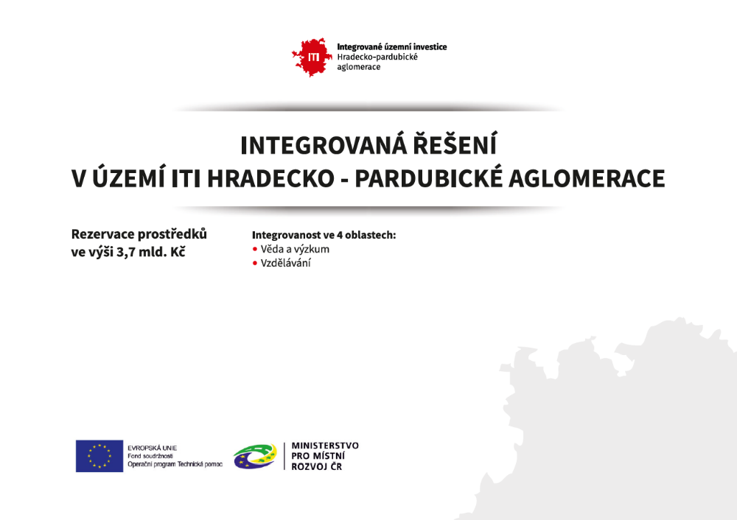

Slide 32
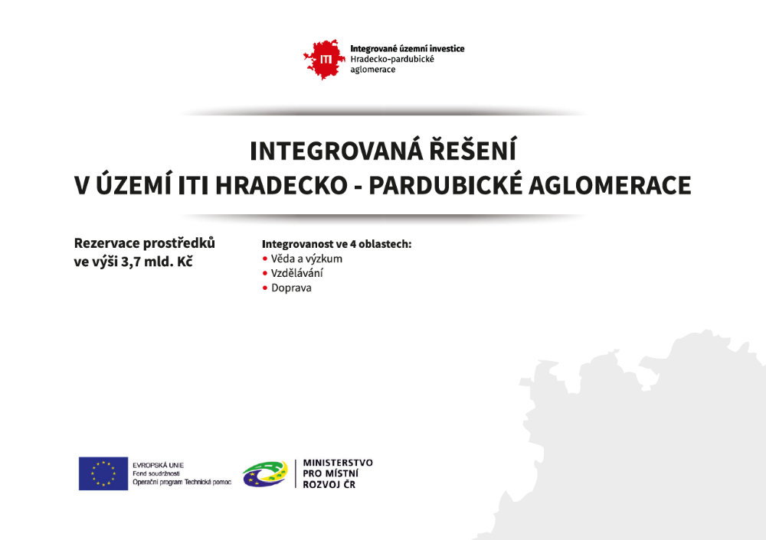

Slide 33
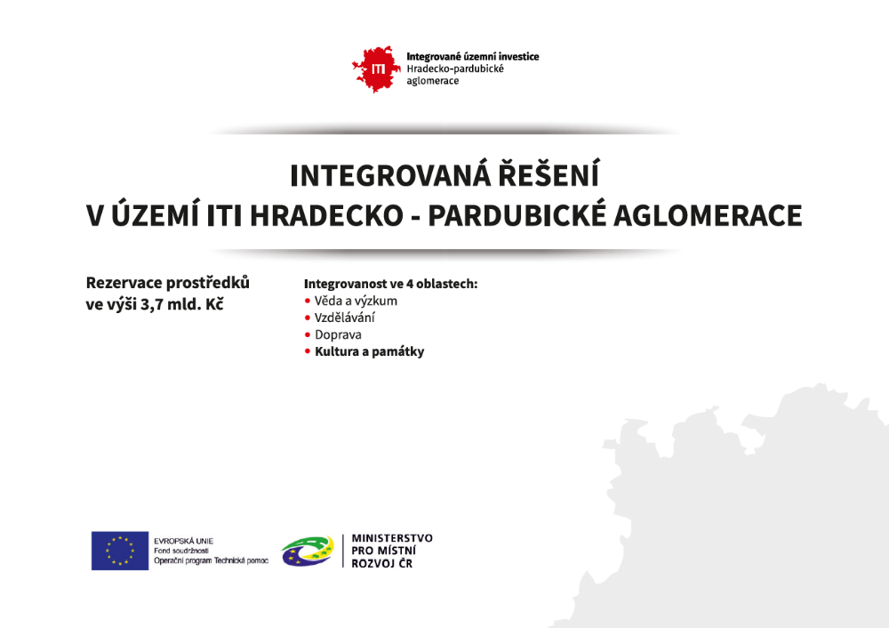

Slide 34
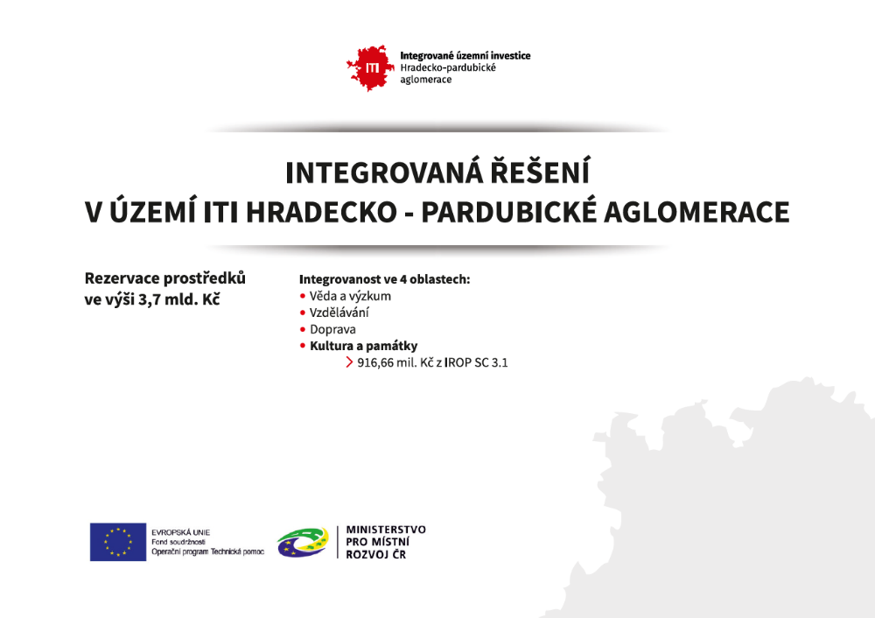

Slide 35
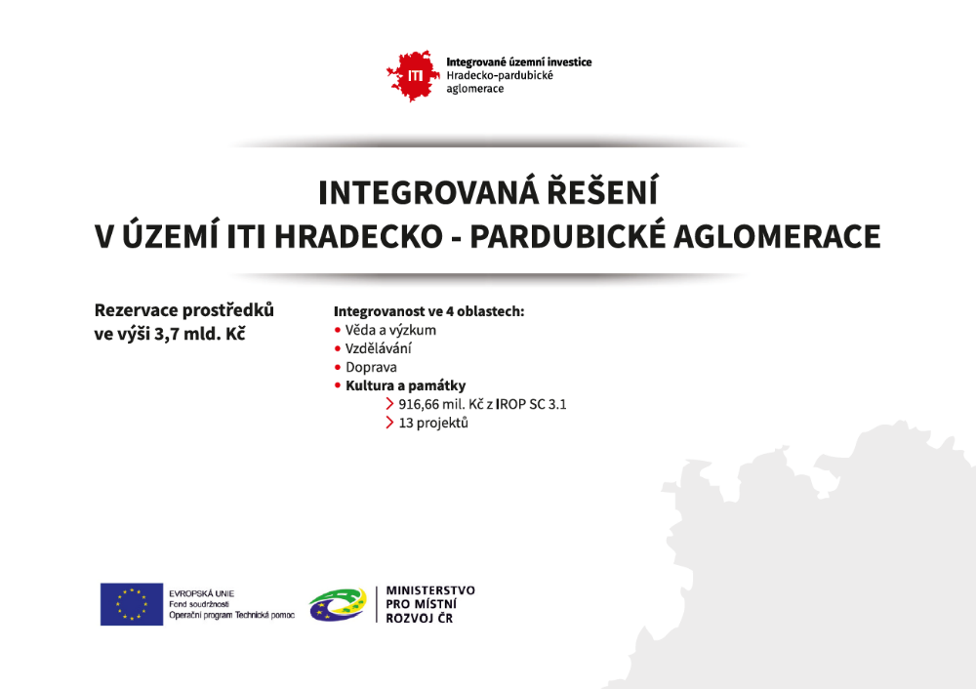

Slide 36


Slide 38
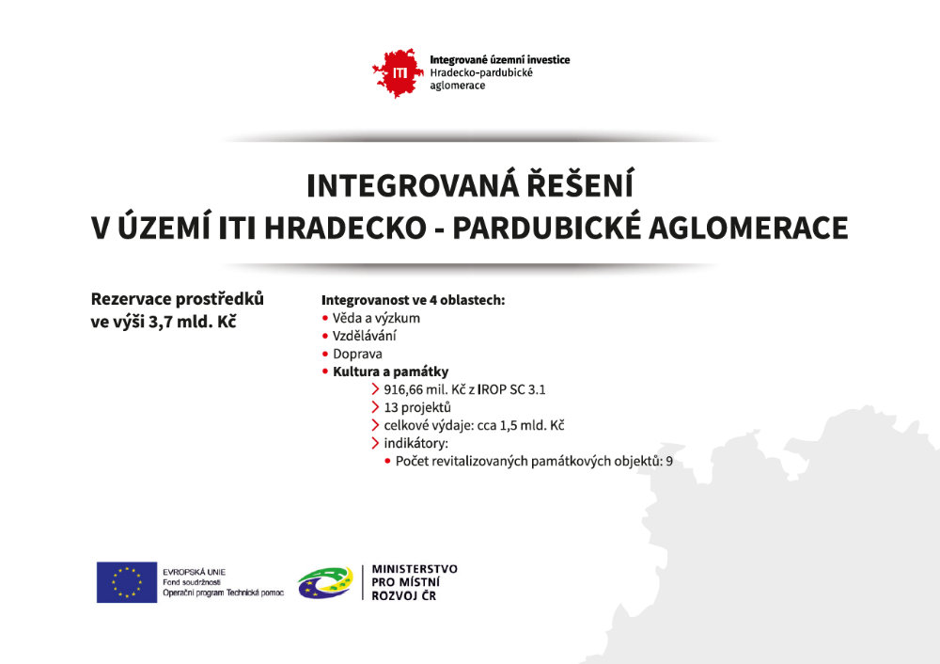

Slide 39
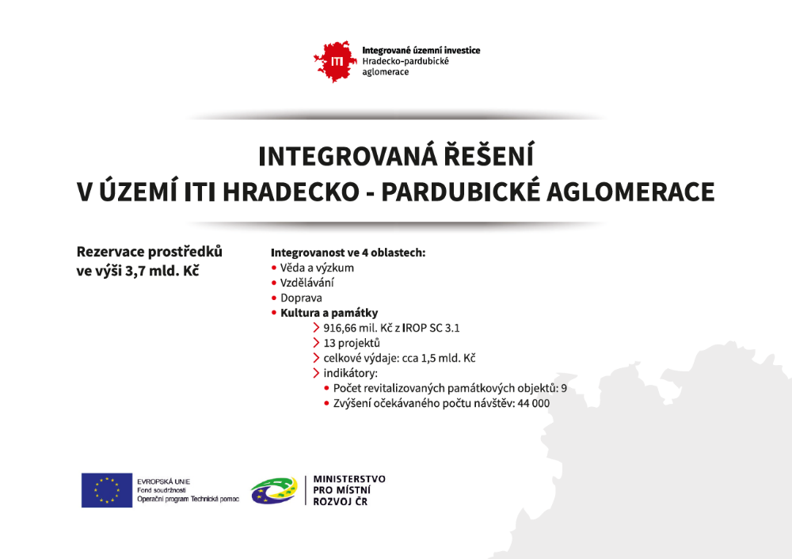

Slide 40
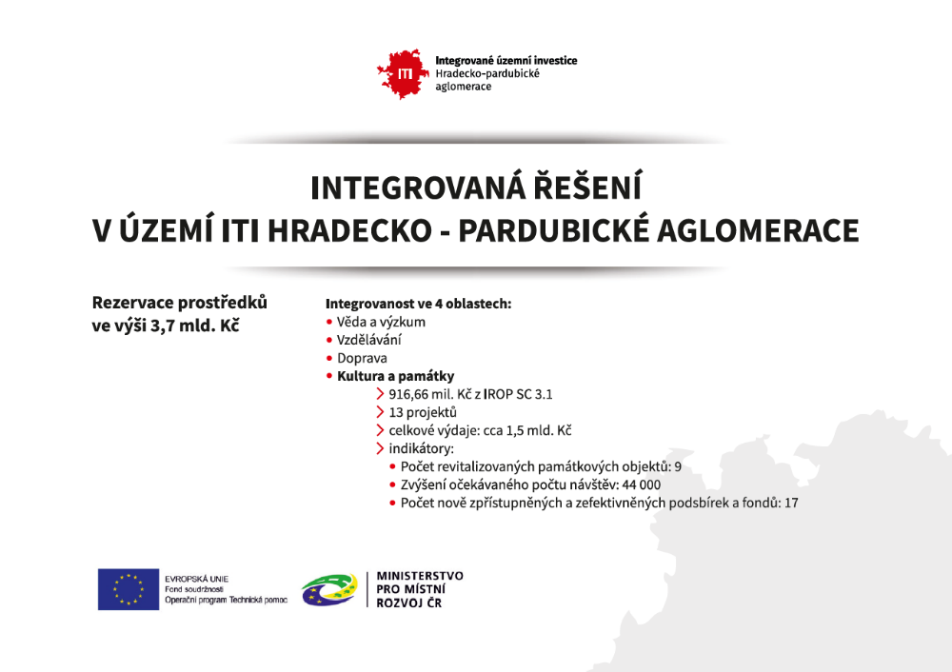

Slide 41
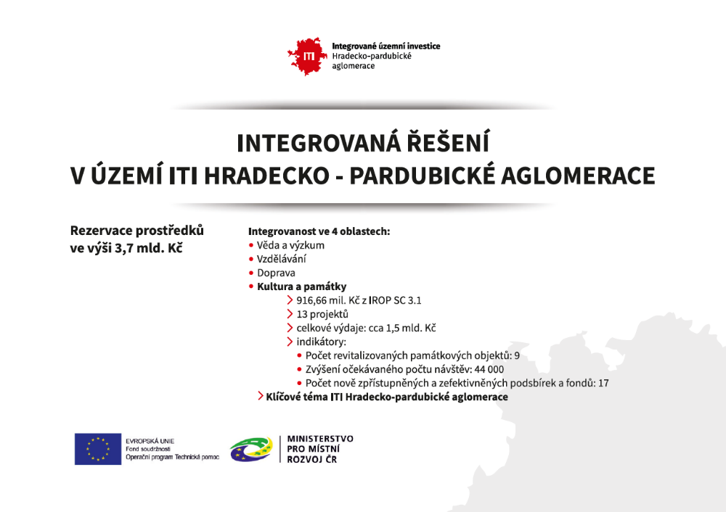

Slide 42


Slide 65
INTEGROVANÝ PŘÍSTUP K REALIZACI PROJEKTŮ V OBLASTI KULTURY
ITI HRADECKO-PARDUBICKÉ AGLOMERACE
2021+

Slide 68
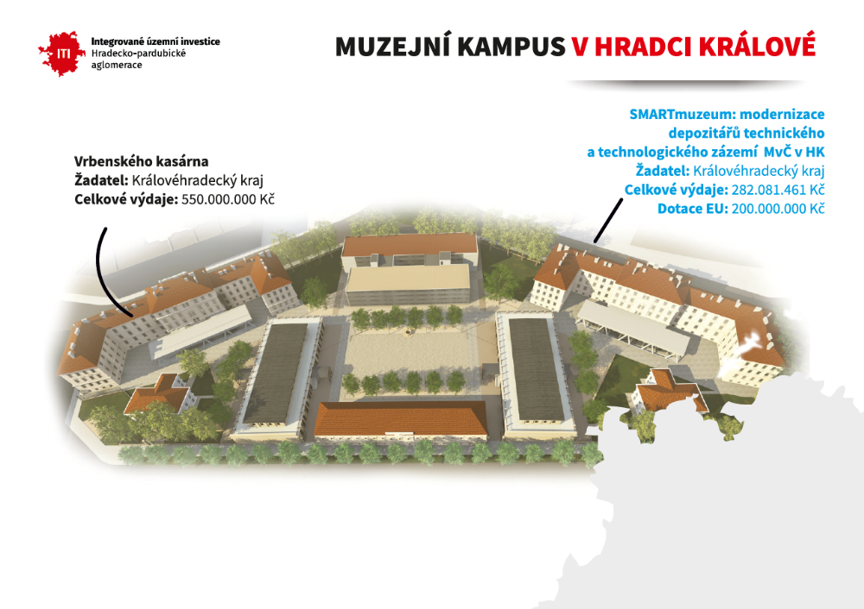

Slide 69
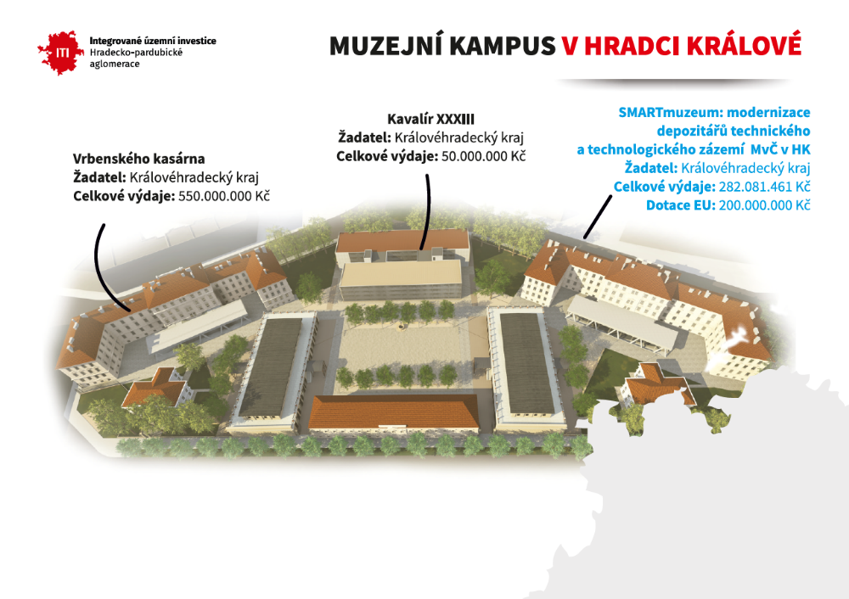

Slide 70
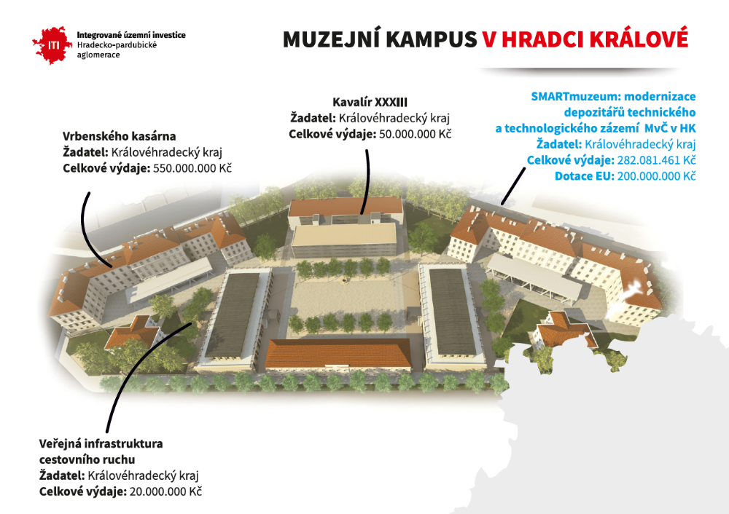

Slide 71
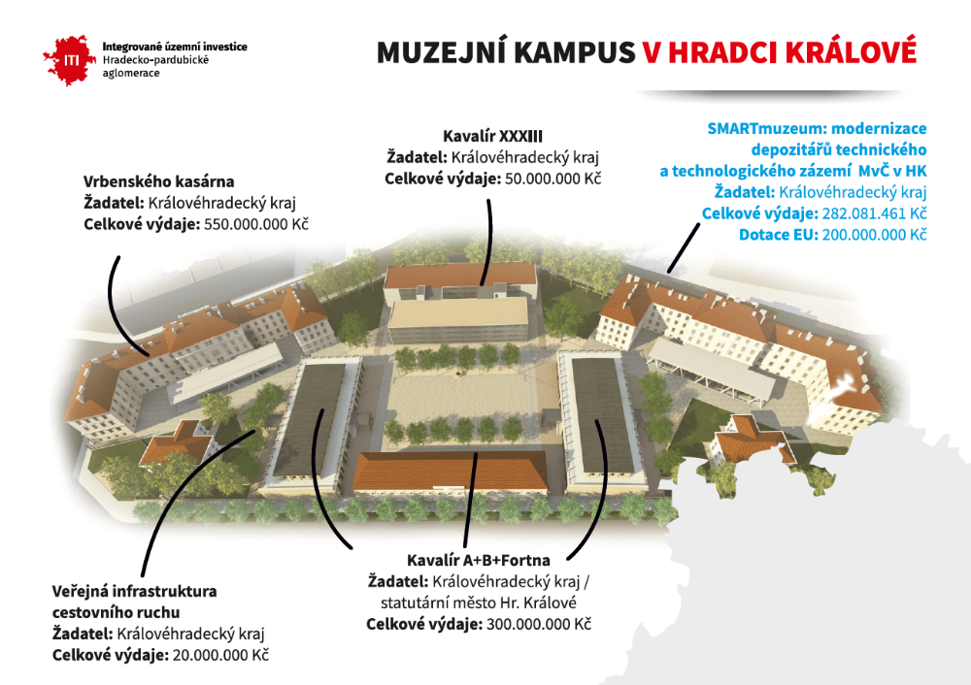

Slide 72
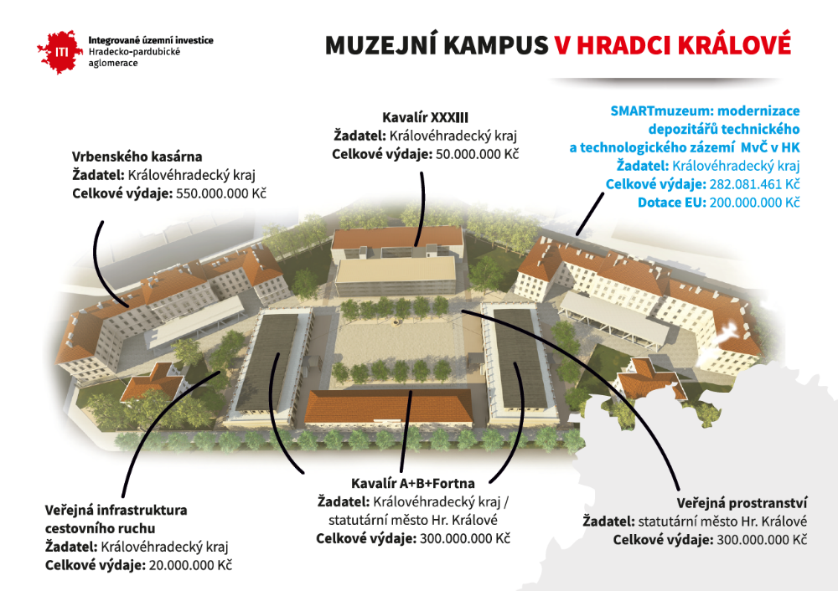

Slide 73
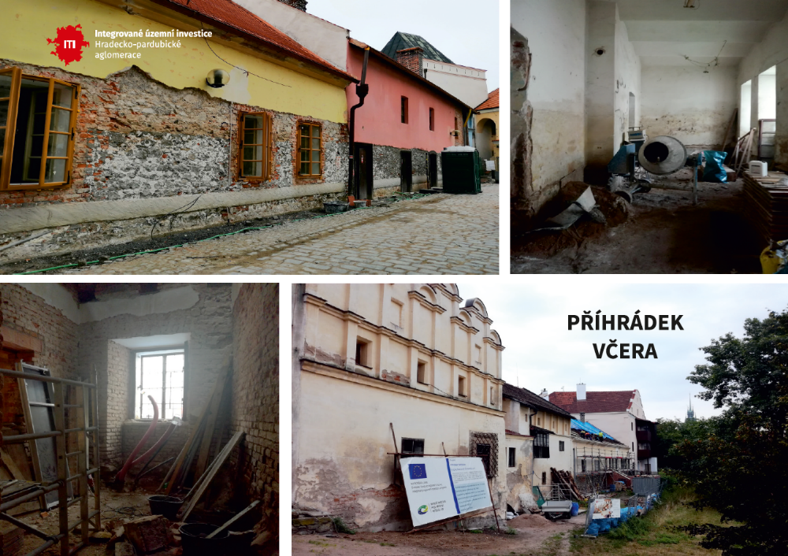

Slide 74
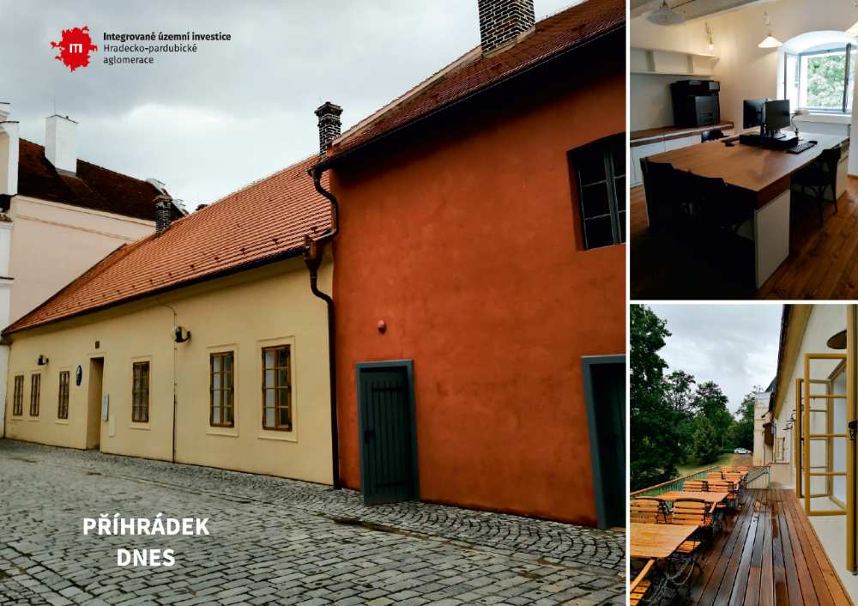

Slide 75



Děkuji za pozornost.
Michaela Kudynová
koordinátorka ITI Hradecko-pardubické aglomerace
e-mail: Michaela.Kudynova@mmp.cz
telefon: +420 734 877 738
ITI Hradecko-pardubické aglomerace
iti_hk_pce

